Slide 1
STONEK stonek + listy + květ/plod = PRÝT (prýt je tedy nadzemní část rostliny) Pracovní list, březen 2020, distanční vzdělávání Vyplnil/la:………jméno, UČO……..
Napište dvě hlavní funkce stonku:
Doplňte: morfologicky se stonek dělí na nody neboli ……………. a internodia neboli ……………., listy vyrůstají z …………………….. Stonek cévnatých rostlin je tedy článkovaný.
Anatomie primární stavby stonku (primární stavba = první rok)
Najděte obrázek/fotografii primární stavby stonku dvouděložné rostliny, vložte zde, vyznačte sami v obrázku epidermis, primární kůru, střední válec, cévní svazek kolaterální, dřevní a lýkovou část c. svazku, parenchymatickou dřeň, dřeňové paprsky

Slide 2
Sekundární (druhotné) tloustnutí stonku
4. Uveďte, co znamená druhotné tloustnutí stonku.
5. Uveďte, u kterých skupin rostlin stonek druhotně tloustne.
(vyberte z: řasy, mechorosty, nahosemenné, dvouděložné, jednoděložné)
6. Co všechno na rostlině druhotně tloustne:
Vyberte: (cévní svazek, plod, semeno, krycí pletivo kořene a stonku, primární kůra, list)

Slide 3
Sekundární (druhotná) stavba stonku první rok má stonek primární stavbu (pletiva vznikají dělením primárních meristémů), druhý rok začíná sekundární meristém stonku produkovat sekundární pletiva stonku
7. Sekundární stavba stonku je poměrně složitá.
Už jste si nastudovali a správně (doufám) na min. snímku odpověděli, co na rostlině druhotně tloustne.
Druhotné tloustnutí probíhá v rostlině díky sekundárnímu (druhotnému) dělivému pletivu (meristému).
Uveďte:
Kde se ve stonku sekundární dělivá pletiva zakládají A)……………………………B)……………………….
a jak se označují odborným názvem a) ……………………………………b)……………………………………
(sekundární dělivá pletiva se ve stonku rostlin zakládají dvě)
8. Co sekundární dělivá pletiva ve stonku produkují?
Sekundární pletivo a) produkuje…………………….........
Sekundární pletivo b) produkuje……………………………

Slide 4
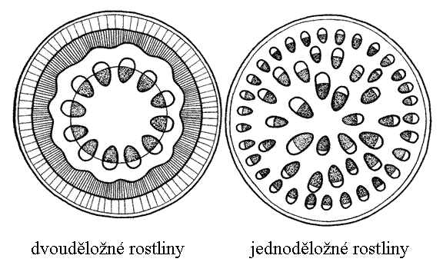
Příčný řez stonkem rostliny prostudujte si rozdíly v uspořádání cévních svazků 8. a. Proč dvouděložná rostlina má ve stonku vyznačené kambium a jednoděložná ne?
cévní svazek kolaterální
epidermis
epidermis
kambium
primární
kůra

Slide 5
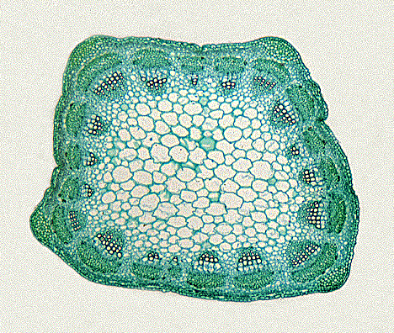
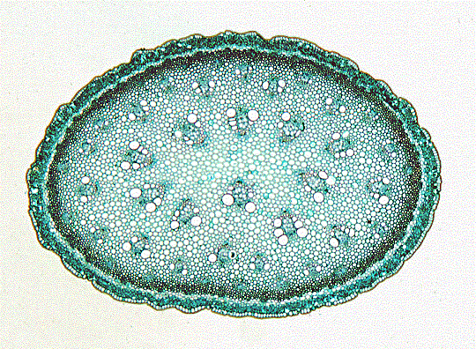
8 b. Označte obrázky příčného řezu stonkem, kde je jednoděložná rostlina a co je dvouděložná rostlina
dřeňové paprsky
lýko
dřevo
cévní svazek
parenchym
dřeň

Slide 6
9. Shrnutí růstu/tloustnutí stonku
Stonek všech rostlin roste do délky činností primárního apikálního ……………… (u přesliček a kapraďorostů je tam jen jedna buňka), primární meristém produkuje primární pletiva stonku.
Stonek může růst také prodlužováním buněk primárních pletiv.
Stonek u některých rostlin tloustne druhotně – činností druhotných …………………………..
Stonek může růst také činností tzv. vmezeřených (odborným výrazem ……………………….) dělivých pletiv – viz. přednáška, zakládají se zejména u trav (na bázi článků (internodií) a na bázi pochev listů).

Slide 7
Morfologie stonku (stonek + listy + květ/plod = PRÝT (prýt je tedy označení pro nadzemní část rostliny)
10. Typy stonku: (uveďte základní typy stonku a krátce je charakterizujte), připomeňte si, čím je stonek tvořen. (4 typy stonku)
11. První článek stonku se označuje jako h………………..
12. Uveďte, co to jsou brachyblasty, jak vznikají a příklad dvou rostlin, u kterých se brachyblasty tvoří. Z botanické fotogalerie.cz vyberte a vložte obrázek nějaké rostliny s brachyblasty.
13. Normálně dlouhé větvičky označujeme jako: m……………………

Slide 8
Morfologie stonku větvení stonku: 1. vidličnaté (plavuně, někt. kapradiny), 2. boční větvení (kapradiny, nahosemenné, krytosemenné r.)
Boční větvení
Rozlišujeme dva základní typy bočního větvení, podle toho, jestli dominuje hlavní stonek nebo boční větve. Ke každému typu/podtypu uveďte krátce charakteristiku a příklad stromu, který ten typ větvení má.
A to: 1. monopodium
2. sympodium - monochazium
- dichazium

Slide 9
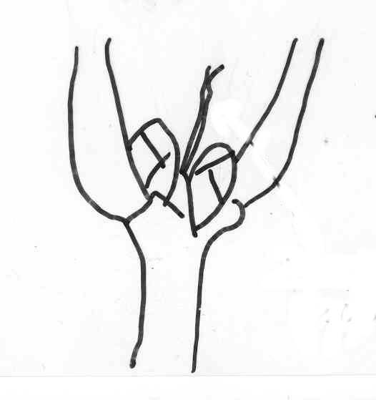
15. K obrázkům uveďte, jestli se jedná o monopodium,monochazium, dichazium nebo o vidličnaté větvení
pupen
zaschlý stonek
řapík listu
stonek

Slide 10
Morfologie stonku délka postranních prýtů
délka postranních prýtů souvisí s velikostí pupenů ( bez úkolu)

Slide 11
Morfologie stonku pupeny
16. Uveďte, co to jsou úžlabní pupeny a kde se na rostlině vyskytují:
Kde se tvoří u nahosemenných rostlin:
Kde se tvoří u krytosemenných rostlin:
17. Doplňte charakteristiku těchto typů pupenů.
Kolaterální pupeny:
Seriální pupeny:
Spící pupeny:
Adventivní pupeny:
Hibernakule:

Slide 12
Přeměny (metamorfózy stonku) = přeměna jeho funkce spojená se změnami tvaru a uspořádání
18. Charakterizujte tyto metamorfózy stonku a uveďte příklad rostliny, kde takto přeměněný stonek najdeme.
stonkové hlízy - podzemní st. hlízy = oddenkové:
- nadzemní st. hlízy:
- bazální st. hlízy:
dužnaté lodyhy sukulentů:
oddenek:
podcibulí (podpučí):
kolce:
fylokladia:
kaudex:

